Slide 1
ПРИЧАСТИЯ ПОЛНЫЕ И КРАТКИЕ

Slide 4
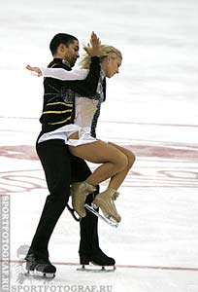

Slide 9
СПОРТ В НАШЕЙ ЖИЗНИ ГОРДО ВСТУПАЕТ В СВОИ ПРАВА. ОГРОМНЫМ ЖЕЛАНЬЕМ, СТРЕМЛЕНЬЕМ К РЕКОРДАМ ВСТРЕЧАЕТ ЕГО ДЕТВОРА! РЕБЯТАМ СИЛЬНЫМ И ЛОВКИМ СО СПОРТОМ ВСЕГДА ПО ПУТИ. ИХ НЕ СТРАШАТ ТРЕНИРОВКИ, ВСЕ ТРУДНОСТИ СМОГУТ ПРОЙТИ! СПОРТ – ЭТО ТВЕРДАЯ ВОЛЯ, СО СТРАХОМ СРАЖЕНЬЕ, ЭТО ЮНЫЙ ЗАДОР, ПОРАЖЕНЬЯ МОМЕНТ. ЭТО ВЕЛИКОЙ ПОБЕДЫ МГНОВЕНЬЕ И НА ВОПРОСЫ К ЗДОРОВЬЮ ОТВЕТ!

Slide 10
ПРИЛАГАТЕЛЬНЫЕ ОГРОМНОЕ ЖЕЛАНИЕ ----- ЖЕЛАНИЕ ОГРОМНО СИЛЬНЫЕ РЕБЯТА ----- РЕБЯТА СИЛЬНЫ ЛОВКИЕ РЕБЯТА ----- РЕБЯТА ЛОВКИ ТВЕРДАЯ ВОЛЯ ----- ВОЛЯ ТВЕРДА ЮНЫЙ ЗАДОР ----- ЗАДОР ЮН ВЕЛИКАЯ ПОБЕДА ----- ПОБЕДА ВЕЛИКА

Slide 11
ПРИЛАГАТЕЛЬНЫЕ ОГРОМНОЕ ЖЕЛАНИЕ ----- ЖЕЛАНИЕ ОГРОМНО СИЛЬНЫЕ РЕБЯТА ----- РЕБЯТА СИЛЬНЫ ЛОВКИЕ РЕБЯТА ----- РЕБЯТА ЛОВКИ ТВЕРДАЯ ВОЛЯ ----- ВОЛЯ ТВЕРДА ЮНЫЙ ЗАДОР ----- ЗАДОР ЮН ВЕЛИКАЯ ПОБЕДА ----- ПОБЕДА ВЕЛИКА

Slide 12
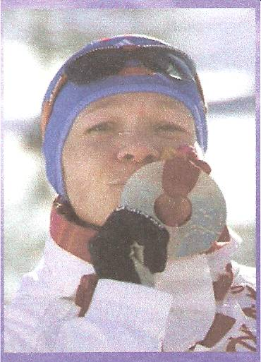

Slide 13
ТЫ ПОНИМАЕШЬ, ЧТО ТЕБЯ НЕ ДОЛЖНО БЫТЬ СРЕДИ ПРОИГРАВШИХ СПОРТСМЕНОВ…ТЫ ДОЛЖНА БЫТЬ ПЕРВОЙ. НА ТЕБЯ НАДЕЮТСЯ, В ТЕБЯ ВЕРЯТ! ЕЩЕ ОДИН РЫВОК И…ПОБЕДА! ПОКА НЕ ЗНАЕШЬ ПРО УСТАНОВЛЕННЫЙ РЕКОРД, ЕЩЕ ДАСТ О СЕБЕ ЗНАТЬ ТРАВМИРОВАННОЕ КОЛЕНО… НО ЭТО НЕПОВТОРИМОЕ ЧУВСТВО – БЫТЬ ПЕРВОЙ!.... ВСЕ КАК В ТУМАНЕ: РЕВУЩИЕ БОЛЕЛЬЩИКИ, ПОЗДРАВЛЕНИЯ ТРЕНЕРОВ… И ДАЖЕ СКРЫТАЯ ЗАВИСТЬ СОПЕРНИКОВ. НО ТЫ СЧАСТЛИВА! ТЫ ОПРАВДАЛА ВОЗЛОЖЕННЫЕ НА ТЕБЯ НАДЕЖДЫ, И ТОБОЙ ГОРДИТСЯ СТРАНА!

Slide 14
ПРИЧАСТИЯ ПРОИГРАВШИЕ СПОРТСМЕНЫ УСТАНОВЛЕННЫЙ РЕКОРД ТРАВМИРОВАННОЕ КОЛЕНО НЕПОВТОРИМОЕ ЧУВСТВО РЕВУЩИЕ БОЛЕЛЬЩИКИ СКРЫТАЯ ЗАВИСТЬ ВОЗЛОЖЕННЫЕ НАДЕЖДЫ

Slide 15
проигравшие спортсмены ? установленный рекорд - рекорд установлен травмированное колено - колено травмировано неповторимое чувство - чувство травмировано ревущие болельщики ? скрытая зависть - зависть скрыта возложенный надежды - надежды возложены

Slide 16
установленный рекорд рекорд установлен травмированное колено колено травмировано неповторимое чувство чувство неповторимо скрытая зависть зависть скрыта возложенные надежды надежды возложены

Slide 17
выбранный маршрут созданная команда поставленные рекорды нанесенная травма согнутое колено выигранный матч заполненные трибуны

Slide 18
НАКЛОНЫ ГОЛОВЫ исходное положение: плечи расправлены спина прямая, руки согнуты в локтях, кисти рук на поясе. Ноги на ширине плеч. На счет раз: начаты наклоны головы влево. На счет два: исходное положение. На счет три: продолжены наклоны вправо. На счет четыре: исходное положение.

Slide 19
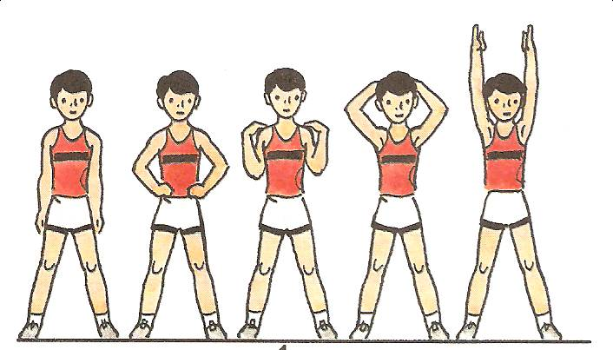

Slide 20
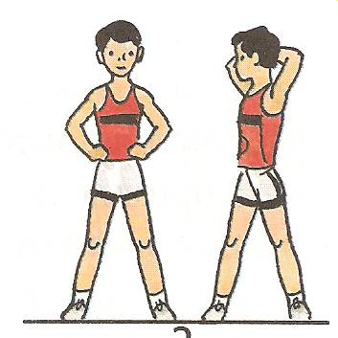

Slide 21
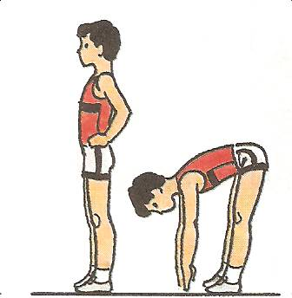

Slide 22
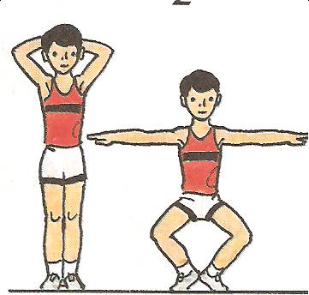

Slide 23
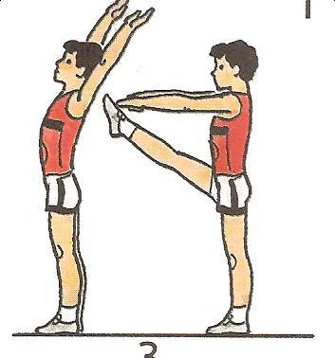

Slide 24
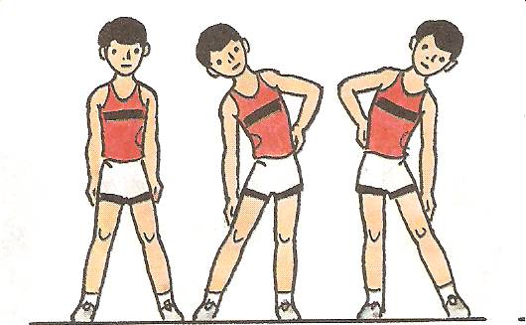

Slide 26
